Slide 1

CHÀO MỪNG CÁC EM ĐẾN VỚI TIẾT HỌC

Slide 2

EM VUI
HỌC TOÁN

Slide 3



1
Xếp các thẻ số thích hợp dưới mỗi vạch của tia số rồi thảo luận cách sử dụng tia số trong học toán
0
1
2
3
4
5
6
7
8
9
10
Chúng ta có thể sử dụng tia số để công, trừ.
Chúng ta có thể sử dụng tia số để so sánh hai số
0
9
2
8
1
6
3
5
7
10
4

Slide 4

2
Thảo luận nhóm để thiết kế một trò chơi về tính nhẩm trong phạm vi 20 rồi chọn ra trò chơi thú vị nhất

Slide 5
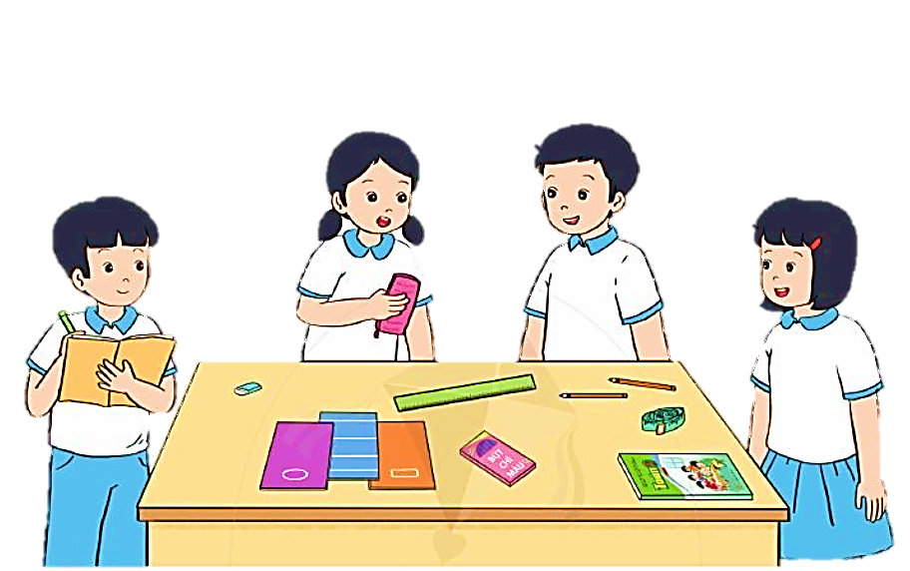
3
a) Hãy ước lượng độ dài của một số đồ vật theo đơn vị xăng – ti – mét.
Mình ước lượng hộp bút dài khoảng 15 cm

Slide 6
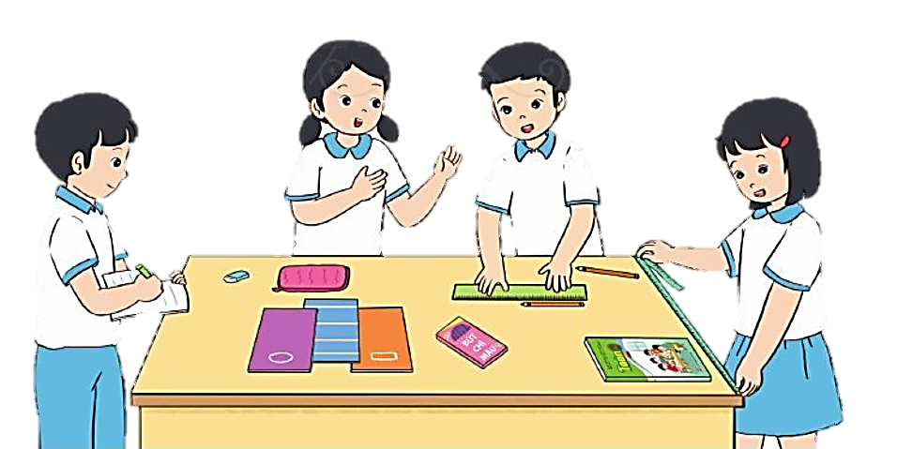

b) Hãy dùng thước có vạch chia xăng – ti – mét để đo và kiểm tra lại độ dài của các vật được ước lượng ở câu a.
Mình đo được bút chì dài khoảng 15 cm

Slide 7
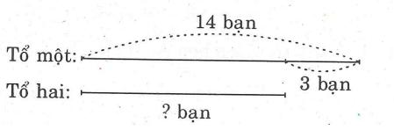
Các con làm các bài toán sau vào vở Toán
Bài 1: Bao ngô cân nặng 50kg, bao thóc nặng hơn bao ngô 5kg. Hỏi bao thóc nặng bao nhiêu ki-lô-gam?
Bài 2: Bé Mai cao 92cm, bé Mai cao hơn bé Hoa 2cm. Hỏi bé Hoa cao bao nhiêu xăng – ti - mét?
Bài 3: Một cửa hàng buổi sáng bán được 95 kg gạo. Buổi chiều bán ít hơn buổi sáng 24 kg. Hỏi buổi chiều cửa hàng bán được bao nhiêu ki-lô-gam gạo?
Bài 4: Mẹ hái được 38 quả bưởi. Mẹ hái được nhiều hơn chị 16 quả bưởi. Hỏi chị hái được bao nhiêu quả bưởi?
Bài 5: Giải bài toán theo tóm tắt sau:
Minh có : 18 quả bóng
Hải ít hơn Minh : 9 quả bóng
Hải có : …….. quả bóng?
Bài 6: Đặt một đề toán theo tóm tắt sau, rồi giải:

Slide 8
Các con làm các bài toán sau vào vở Toán
Bài 1: Bao ngô cân nặng 50kg, bao thóc nặng hơn bao ngô 5kg. Hỏi bao thóc nặng bao nhiêu ki-lô-gam?
Bài 2: Bé Mai cao 92cm, bé Mai cao hơn bé Hoa 2cm. Hỏi bé Hoa cao bao nhiêu xăng – ti - mét?
Bài 3: Một cửa hàng buổi sáng bán được 95 kg gạo. Buổi chiều bán ít hơn buổi sáng 24 kg. Hỏi buổi chiều cửa hàng bán được bao nhiêu ki-lô-gam gạo?
Bài 4: Mẹ hái được 38 quả bưởi. Mẹ hái được nhiều hơn chị 16 quả bưởi. Hỏi chị hái được bao nhiêu quả bưởi?
Bài 5: Giải bài toán theo tóm tắt sau:
Minh có : 18 quả bóng
Hải ít hơn Minh : 9 quả bóng
Hải có : …….. quả bóng?
Bài 6: Đặt một đề toán theo tóm tắt sau, rồi giải:

Slide 9
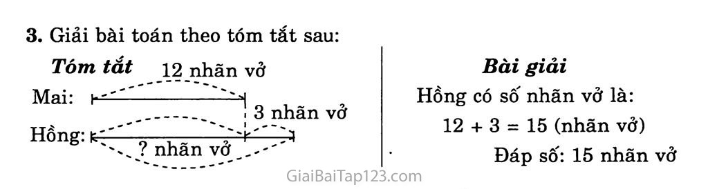

Các con làm các bài toán sau vào vở Toán
1. Lan cắt được 9 bông hoa, Minh cắt được nhiều hơn Lan 8 bông hoa. Hỏi Minh cắt được bao nhiêu bông hoa?
2. Mảnh vải xanh dài 15 cm và dài hơn mảnh vải đỏ 7 cm. Hỏi mảnh vải đỏ dài bao nhiêu xăng-ti-mét?
12
4. Đặt một đề toán theo tóm tắt sau rồi giải:
Lớp 2A có : 13 bạn nữ
Lớp 2B nhiều hơn lớp 2A : 5 bạn nữ
Lớp 2B có : …….. bạn nữ ?

Slide 10
Bài 3: Mảnh vải màu xanh dài 15dm, mảnh vải màu tím ngắn hơn mảnh vải màu xanh 8dm. Hỏi mảnh vải màu tím dài bao nhiêu đề-xi-mét?
Bài 4: Bao gạo cân nặng 35kg, bao gạo nhẹ hơn bao ngô 3kg. Vậy bao ngô cân nặng bao nhiêu ki-lô-gam?

Slide 11

THANK YOU
Tạm biệt và hẹn gặp lại

